Slide 1
Оперативный метод решения проблем «Мозговой штурм»
Подготовила методист
МБУДО ЦДТ "Олимп"
Ю.М. Сафиуллина

Slide 2
Метод «Мозговой штурм»
Оперативный метод решения проблем на основе стимулирования творческой активности.
участники предлагают большое количество вариантов решения.
из общего количества высказываний идей отбирают те, которые могут быть использованы на практике.

Slide 3
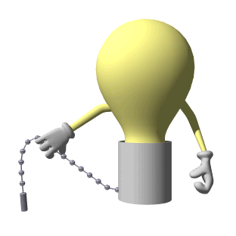
Техника проведения
1. в мозговом штурме принимает участие группа людей, состоящая из ведущего и участников
2. ведущий ставит основную проблему или задачу
3. участники начинают высказывать свои идеи
4. все выдвигают идеи. По мере вовлечения участников в процесс, активизации мышления и творческого потенциала начинают появляться оригинальные и необычные
5. ведущий записывает все предложения
6. осуществляется отбор, анализ и развитие решения

Slide 4
Этапы метода «Мозговой штурм»
1. Много различных идей
2. Анализ идей
3. Обработка результатов

Slide 5
В результате мы получим рабочую программу методиста, близкую к совершенству

Slide 6
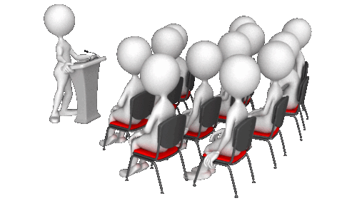
Спасибо за внимание

